Slide 1
Guía rápida para la utilización de MIDOv4.0
Ecosistema de Medición Integrada para la Detección Oportuna
Enero 2022

Slide 2
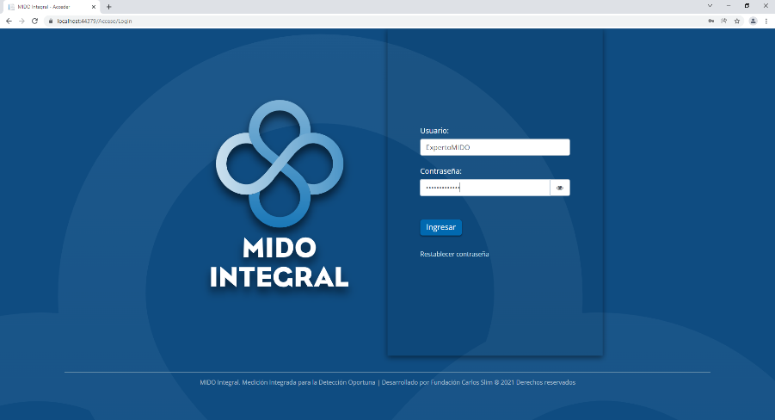
MIDO Adulto v4
1. Ingreso
1.1 Ingreso Gerencial
Ingreso entregado por el CENAPRECE para las autoridades Estatales y Jurisdiccionales
Clave de acceso basada en la CLUES de la Unidad y una contraseña
1.2 Administración estatal y jurisdiccional de la plataforma
Con este acceso MIDO tenemos la opción de visualizar tres diferentes apartados
Administración de Expertos MIDO
Consulta de Expertos MIDO
Activación de Expertos MIDO
Baja de Expertos MIDO
Personas con diagnóstico confirmado pendiente de ingreso a tratamiento
Reportes

Slide 3
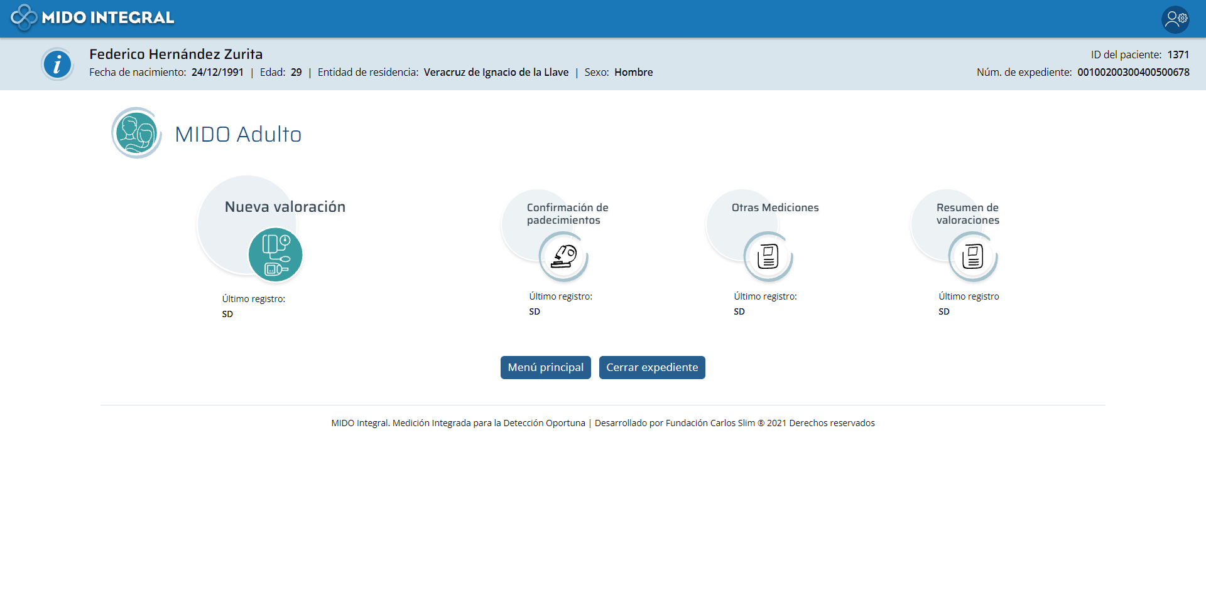
MIDO Adulto v4
2. Ingreso operativo
2.1 Experto MIDO Adultos
Ingreso con clave proporcionada por las autoridades
2.2 Funcionalidad MIDO
Ingreso a MIDO Adulto con 4 apartados
Valoración nueva o subsecuente
Obesidad
Hipertensión
Diabetes
Otras mediciones
MIDO de confirmación
Hipertensión
Diabetes

Slide 4
MIDO Adulto v4
Personas confirmadas y pendientes de Ingreso a tratamiento
Obesidad
Hipertensión
Diabetes
Ingreso a tratamiento
Vínculo con SIC
Vínculo entre MIDOv4.0 y SIC para asegurar el continuo de la atención
MIDO Adulto
Reportes MIDO
Registro total de personas valoradas
Resultados en la unidad de salud
Análisis de las valoraciones
Personas con cita de seguimiento
Personas sin diagnostico previos con una enfermedad detectada
Consulta de MIDO´s realizados

